Slide 2
Hranice – fenomén, stabilita
GURŇÁK 2003, 2007
„politické izobary“ (BARBAG 1987)
Analýza vývoje státních hranic ve středovýchodní a jihovýchodní Evropě
  „prostor mezi velmocemi“ Ruskem a Německem
  Mezi čtyřmi moři: Baltským, Jaderským. Egejským a Černým
  1001-2000
  6174 hraničních úseků → 3814 k analýze (bez Německa)
Průběh v území/krajině
Hierarchická úroveň:
  100 % „úplná“ státní hranice, 75 poplatného státního útvaru, 50 konfederace, decentralizované federace, 15 mezi státním a autonomním celkem
Časové období od poslední změny
  Relativní podíl – od max 1000 let 100 % až po 1 rok → tloušťka

Slide 3
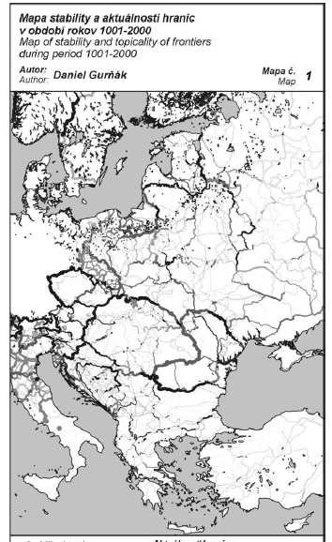
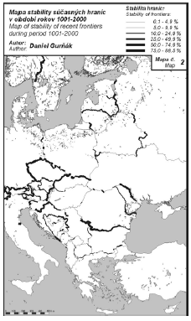
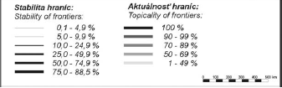

Slide 4
Velmi stabilní hranice / další členění méně stabilní
Hranice „vnitřního“ (dnešního) Německa
  Odra, sz. a jz. hranice Česka, DE x AU
„vnějšího“ Německa, tj. bývalé Svaté říše římské
Vých. Pomořansko, Slezsko, Morava, AU/Burgenland, SLO, Istrie, Benátsko, j. Tyrolsko, CH
Aktuální situace – kontrast jednotlivých úseků
Nejstabilnější: CZ x 1/2 SK, SLO, LT
Ostatní až na výjimky málo stabilizované
  Nejméně záp. Burgenland, Podněsterská republika v MOL

Slide 5
Porovnání stability hranic přírodních a umělých
Přírodně geografické celky (KREJČÍ 2000) – zóny:
  Severní: Středoevropská nížina (až Český masiv a Karpaty)
  Vnitřní: Karpatsko-alpsko-hercynská oblast (až řeky Kupa, Sáva, Dunaj)
  Jižní: Balkán až Egejská ostrovní oblast
Přirozené bariéry – zvyšují míru stability hranic, jejich zastoupení příp. kombinace
  Řeky
    Dunaj, Dráva, Sáva, Drina, Dněstr / Narva, Morava, Kupa
  Pohoří
    Karpaty, obruba Čech
Celková délka hranic a jejich typologie pro šest časových horizontů (1250 – 2000)
  26 tis. km – 14,5 – 21,5
  Zachování poměru mezi přirozenými a umělými (40-50 %), říčních 38,5 → 26,6 / horských 21-26

Slide 6
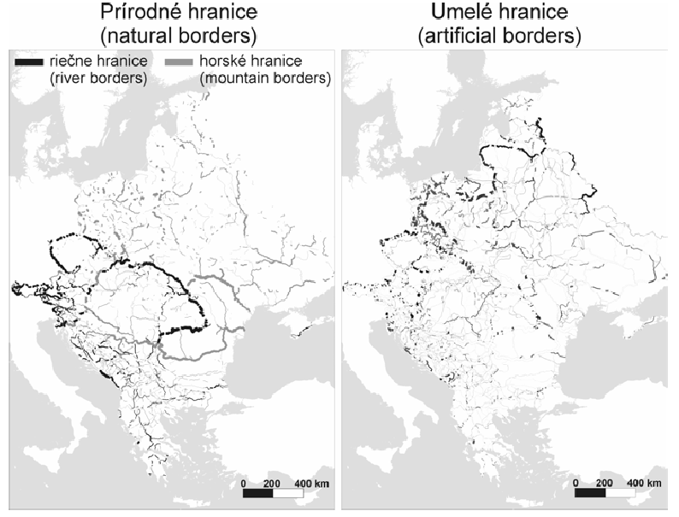
POROVNÁNÍ STABILITY HRANIC

Slide 7
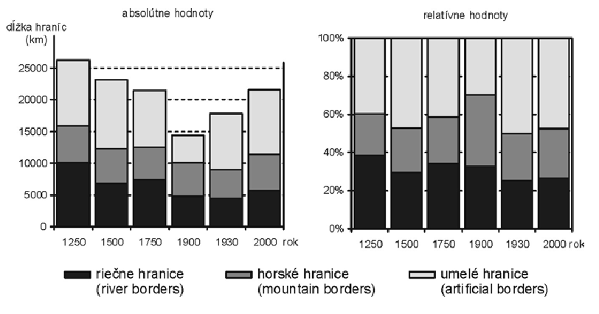

Slide 8
Přeshraniční spolupráce regionu bratislavy (ZEMKO, BUČEK 2000)
Předpoklady přeshraniční spolupráce
  v blízkosti státní hranice ekonomická centra, důležitá infrastruktura, blízkost Vídně a Györu
Trilaterální území SK – HU – AU
Rakousko
  Značný rozsah příhraničích oblastí, integrace do EU, odstranění regionálních nerovností / INTERREG
  Nízké zapojení SK
Maďarsko
  Phare CBC s AU – Západopanonský euroregion (1998), vzor pro vstup do EU (zaměstnanost, životní prostředí)
Instituce (WEINBERGER 1995)
  Normativně chápané – legislativa,
  Reálné – subjekty, organizace, sdružení

Slide 9
Společné programové dokumenty
  AU – SK, HU – SK
Vídeň:
  Dohoda o spolupráci v oblasti komunálních technologií – např. odpadové hospodářství
Dolní Rakousy:
  Doprava, energetika, přeshraniční regionální projekty,…
EUROREGIO Weinviertel – jižní Morava – Záhorie (1999)
  Cestovní ruch, know-how na komunální úrovni,…
Fórum rakouských, maďarských a slovenských příhraničních obcí (1999)
  40 starostů, vzájemné porozumění

Slide 10
Málo příkladů spolupráce MSP
  Vytváření dceřiných společností
Přeshraniční inovační inkubátor
  BIC Bratislava, BIC Burgenland, Innostart Budapešť
    (Business Innovation Centre)
Dokumenty:
  „Výhody a problémy spolupráce ve středoevropské kontaktní zóně Bratislava – Vídeň – Brno – Györ (1994, Centrum strategických studií SR
  „Víceletý indikativní program pro bilaterální spolupráci Slovensko – Rakousko 1995-1999“ (1995)
  „Strategie přeshraniční spolupráce v trilaterálním regionu Slovensko-Rakousko-Maďarsko“ (1998)
Projekty:
  SNITS (angl. SME Networking for Innovative and Technology based SMEs)
  CERNET (Central European Regional Network for Education Transfer)
    Bratislava – Vídeň – Brno – Györ,
    European Secondary School

Slide 11
DOPRAVNÁ INTEGRÁCIA EURÓPY – POZÍCIA SLOVENSKA A BRATISLAVY horňák 2001
očakávanie nárastu tranzitnej dopravy (prinášajúcej ekonomický profit) cez územie ich štátu?
koncepciu dopravných trás – koridorov s prepojením západnej Európy na východ na báze multimodality
  koridor IV (Berlin/Nürnberg – Praha – Budapest – Constanta/Thessaloniki/Istanbul),
osobitosti postavenia dopravného uzla Bratislava
  poloha v rámci Slovenska je výrazne excentrická,
  z geopolitického hľadiska a vzhľadom na orientáciu a smerovanie významných európskych dopravných prúdov veľmi výhodná.

Slide 12
Transeurópska železničná sieť a Slovensko
  Ostrava - št. hranica ČR/SR – Čadca – Žilina – Košice – Čierna nad Tisou – št. hranica SR/Ukrajina – Čop,
  Praha – št. hranica ČR/SR – Kúty – Bratislava – Nové Zámky – Komárno – št. hranica SR/MR – Komárom,
  Vybudovanie modernej železničnej stanice Bratislava-Petržalka s prepojením na Viedeň znamená otvorenie tohto železničného uzla smerom na západ?
Kombinovaná doprava
  jednoznačná orientácia na medzinárodnú a tranzitnú prepravu
  potenciálom pre prekládku v systéme cesta/železnica ako aj voda/cesta/železnica

Slide 13
Environmentálny rozmer euroregiónov
BUČEK 1992
Pre prírodu je štátna hranica neprirodzená a prekračujú ju pozitívne, aj negatívne vlastnosti prírodných prvkov.
Politika euroregiónov
  externý rozmer: reakciou na záujmy európske, štátne, regionálne - euroregióny sa presadzujú voči inak konštruovaným regiónom),
  rozmer interný zameraný na riešenie spoločných vnútorných problémov
Väčšina z existujúcich euroregiónov má svoju hlavnú orientáciu (jeden, dva dominujúce smery spolupráce) - v agende niektorých dominuje napr. koordinácia a spoločný postup v oblasti turistiky.

Slide 14
V rámci euroregiónov sa stretávame napr. s jediným významným centrom, alebo dvoma jadrami-centrami oddelenými hranicou atď. Niektoré euroregióny majú charakter typických periférnych regiónov - sú bez centra, alebo s velmi slabými jadrami.
Hranica euroregiónov pravdepodobne nikdy nebude typicky liniová, bude skôr pohyblivá a nejasná (v sprievodnej mape euroregiónov ČSFR sme využili najmä hranice administratívnych jednotiek a hranice prirodzené - rieku, horský hrebeň).
Pri úvahách o možnosti vzniku euroregiónov sa najčastejšie využíva spoločné pôsobenie homogenity (istý jav alebo znak sa vyskytuje na celom území regiónu) a nodality (väzby na určité centrum - jadro) v danom priestore.

Slide 15
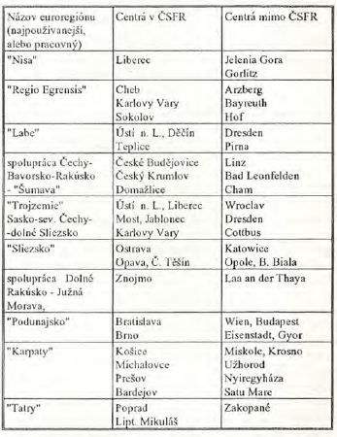
Tab. Euroregiónov v ČSFR
(1992)

Slide 16
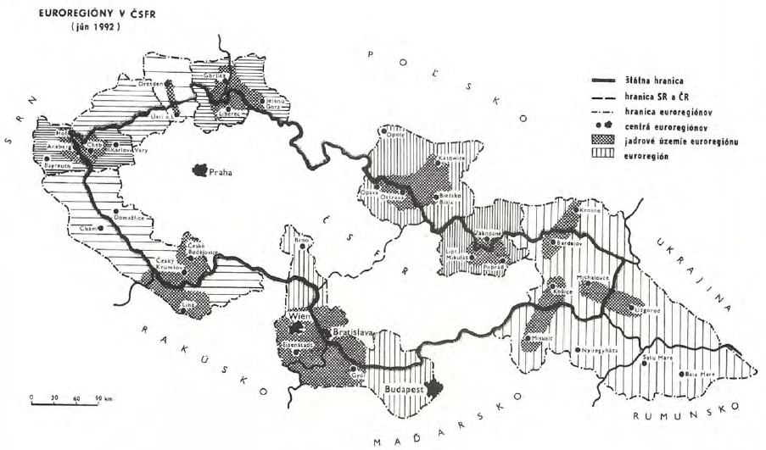
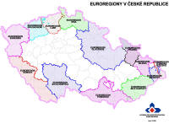

Slide 17
Nové šance na hranici – malé zamyšlení po vstupu do schengenu
BEDRNA 2008
Rozdělená sídla podél hranice
Výjimečná výzva pro dotčené správy, pro podnikatele a investory, urbanisty….
ZÚR příslušných krajů?
Hranice de iure X de facto

Slide 18
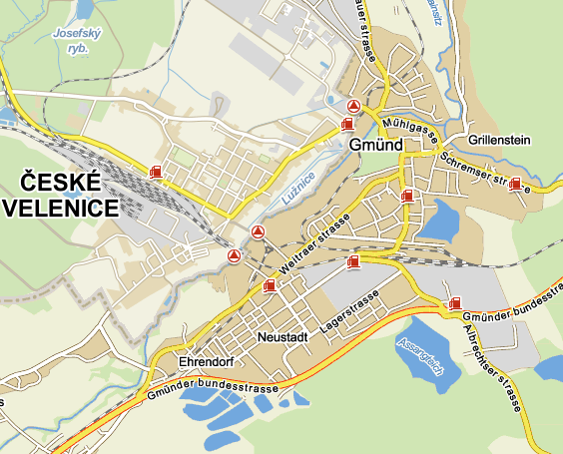
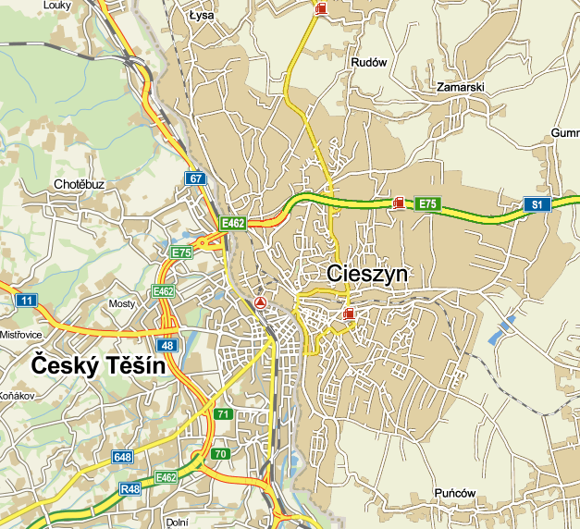
CZ – AU / CZ – PL

Slide 19
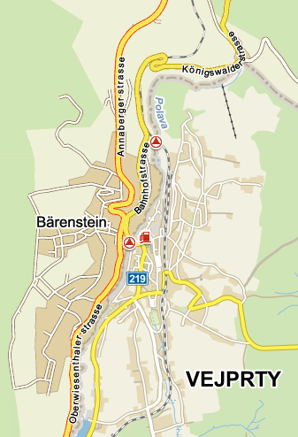
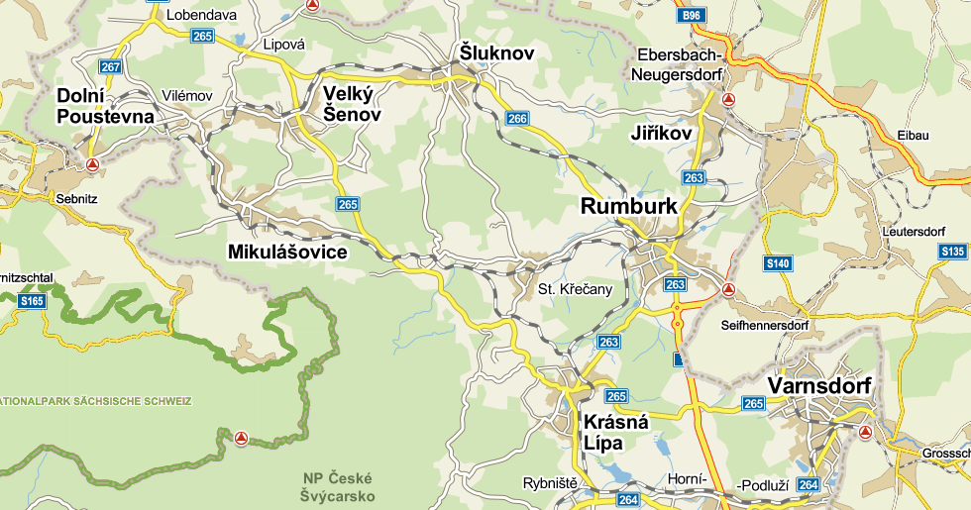
ČESKO – SASKO

Slide 20
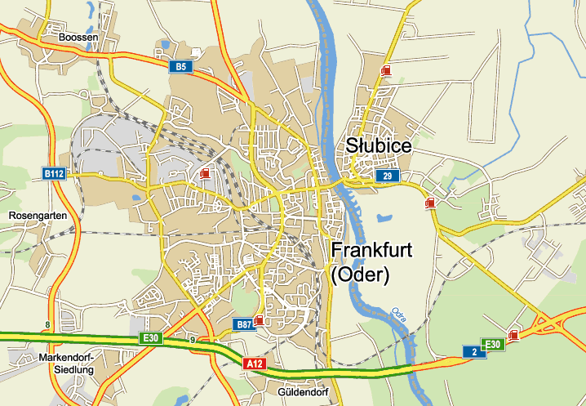
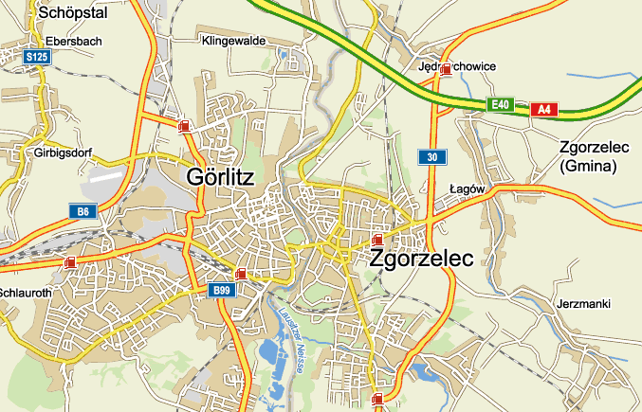
NĚMECKO/
SASKO – POLSKO

Slide 21
NOVÁ ROLE „PŘÍHRANIČNÍCH“ CENTER VE „SJEDNOCENÉ“ STŘEDNÍ EVROPĚ
KÖRNER 2008
Optimalizace vazeb v osídlení v příhraničních územích X
Legislativní, ekonomické i jazykové bariéry
Spíše centra nižší nebo lokální úrovně, nižší „průměrné“ zalidnění než v sousedních zemích
Strategie vývoje:
Vznik většího města (souměstí) ovládající společné spádové území
  Cieszyn (37 tis.) – Český Těšín (26) / Třinec 38
  Gmünd (6) – České Velenice (3,5) / CB – St. Pölten

Slide 22
Posílení regionálního významu silnějšího města / ke spojení měst nedochází
  Zittau (30) – Hrádek n. N. (7,3) – Bogatynia (19) / silniční – železniční spojení
  Klingenthal (8,8) – Kraslice (7,3)
  Bärenstein (2,7) – Vejprty (3,3)
  Náchod (21) – Kudowa Zdroj (10)
  Chebsko: Cheb (33)… – Marktredwitz (18), Selb (17)…
Změny v polycentrické struktuře osídlení – propojování, změna v dosavadní hierarchii
  Šluknovsko
    Sebnitz – Dolní Poustevna, Šluknov – Sohland – Schirgiswalde
    Ebersbach – Neugersdorf – Jiříkov – Rumburk
    Varnsdorf – Seifhennersdorf - Grossschönau

